Slide 1
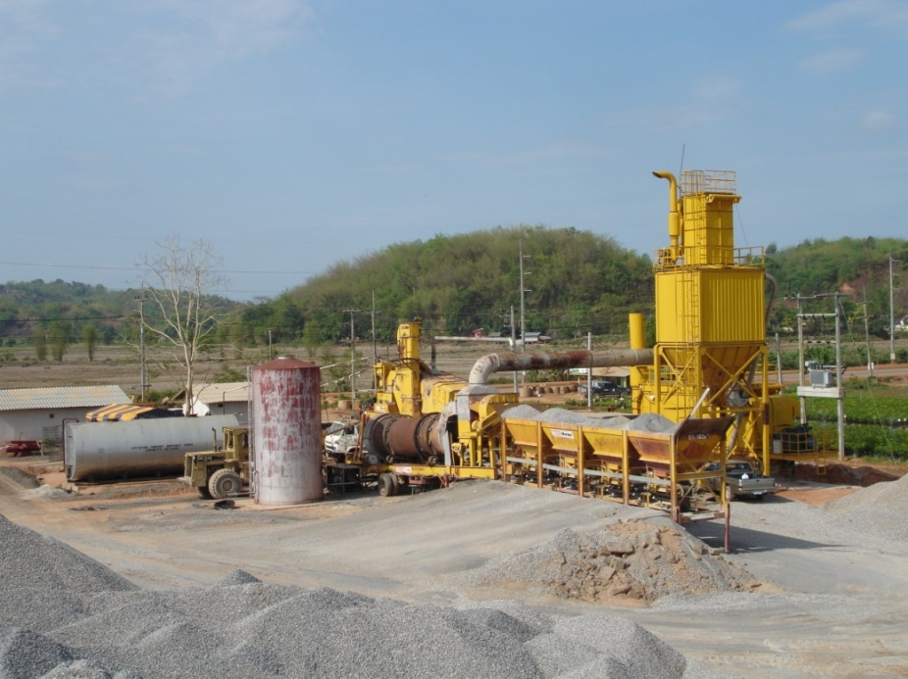
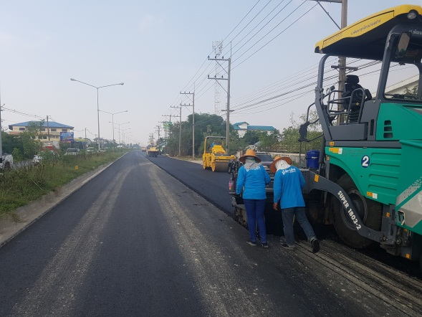
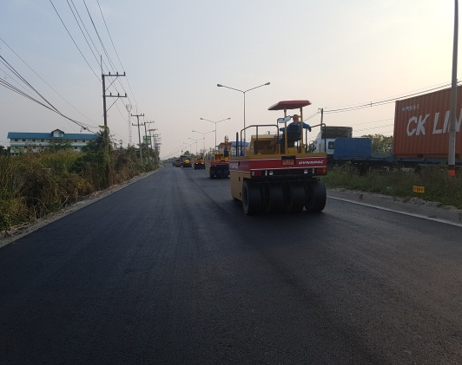
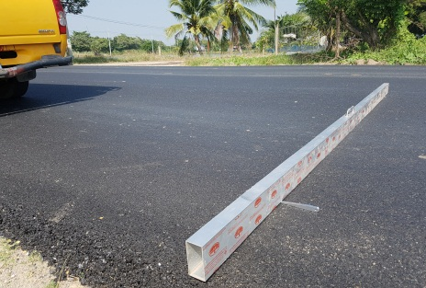
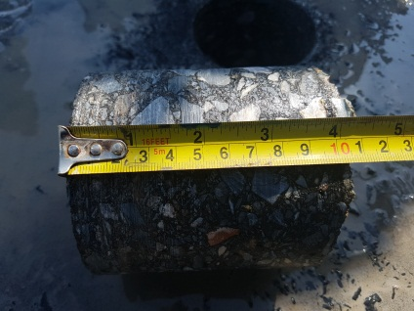
การก่อสร้างผิวทางแอสฟัลต์คอนกรีต
โดย
นายวัฒนพงศ์ ตวงสิน
ส่วนตรวจสอบและวิเคราะห์ทางวิศวกรรม
สำนักงานทางหลวงที่ 15

Slide 2
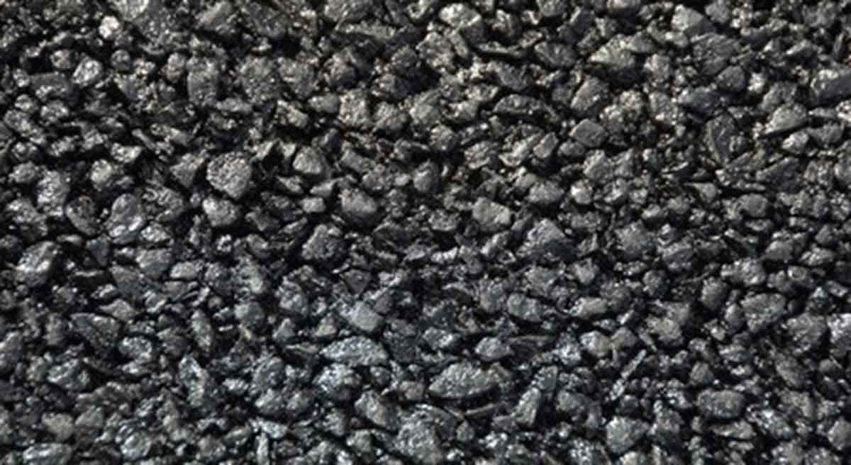
องค์ประกอบที่มีผลต่อคุณภาพงานทาง
มีความรู้ความเข้าใจ
สภาพดีพร้อมใช้งาน
คุณสมบัติได้ตามข้อกำหนด
+
+
รักงานที่ทำ
ตรงตามข้อกำหนด
ช่างสังเกต
เลือกใช้ให้เหมาะสม
พัฒนาตัวเอง
คน
เครื่องจักร
วัสดุ
ส่วนตรวจสอบและวิเคราะห์ทางวิศวกรรม สทล.15

Slide 3
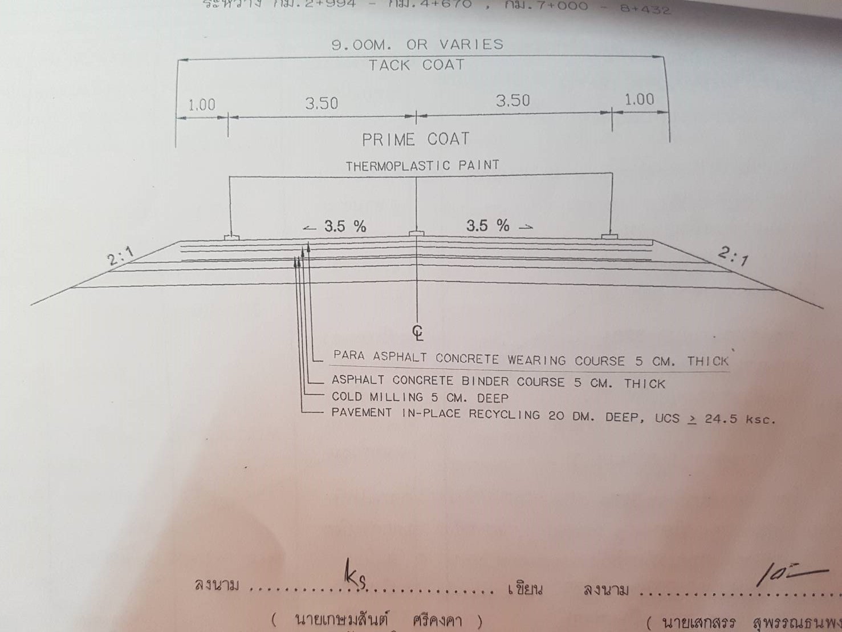
ตรวจสอบรูปแบบการก่อสร้าง
ส่วนตรวจสอบและวิเคราะห์ทางวิศวกรรม สทล.15

Slide 4
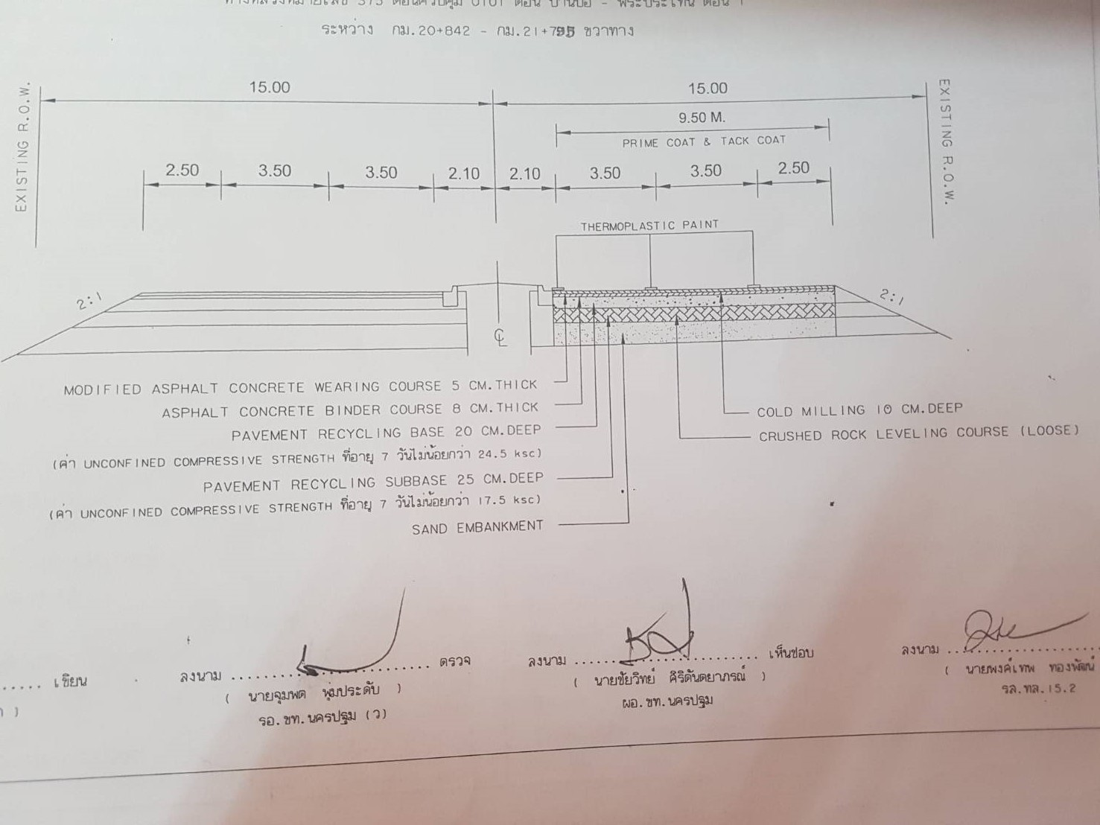
ตรวจสอบรูปแบบการก่อสร้าง
ส่วนตรวจสอบและวิเคราะห์ทางวิศวกรรม สทล.15

Slide 5
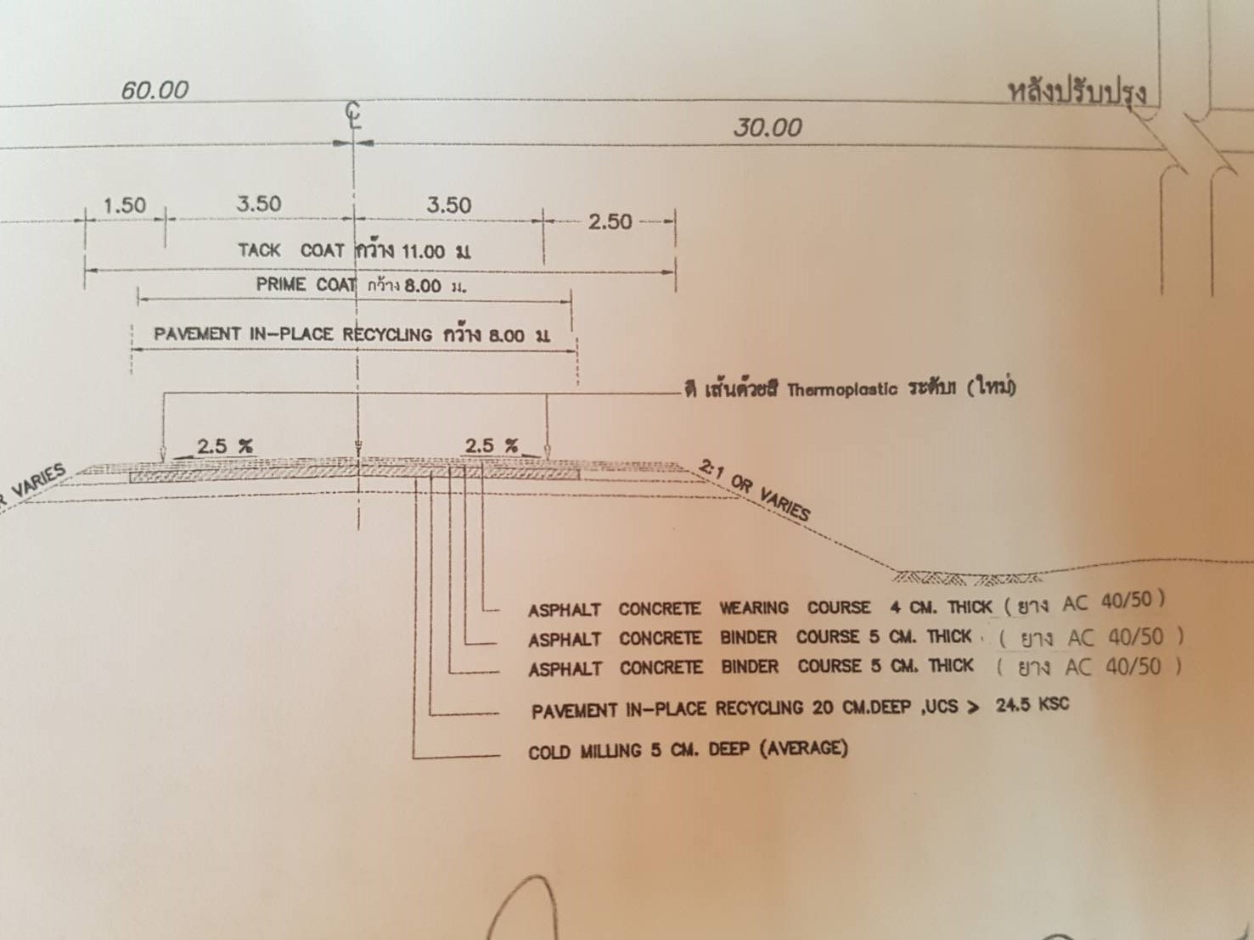
ตรวจสอบรูปแบบการก่อสร้าง
ส่วนตรวจสอบและวิเคราะห์ทางวิศวกรรม สทล.15

Slide 6
มาตรฐานที่ใช้ในการตรวจสอบและควบคุมงาน
ส่วนตรวจสอบและวิเคราะห์ทางวิศวกรรม สทล.15

Slide 7
มาตรฐานที่ใช้ในการตรวจสอบและควบคุมงาน

Slide 8
มาตรฐานที่ใช้ในการตรวจสอบและควบคุมงาน

Slide 9
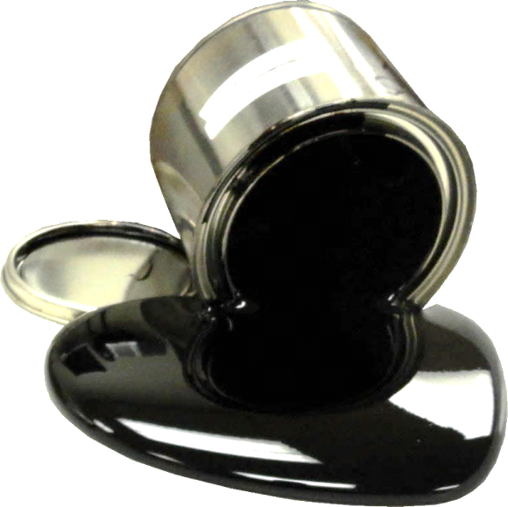
ชนิด Asphalt Cement
AC 60-70
AC 40-50
NRMA
PMA
ส่วนตรวจสอบและวิเคราะห์ทางวิศวกรรม สทล.15

Slide 10
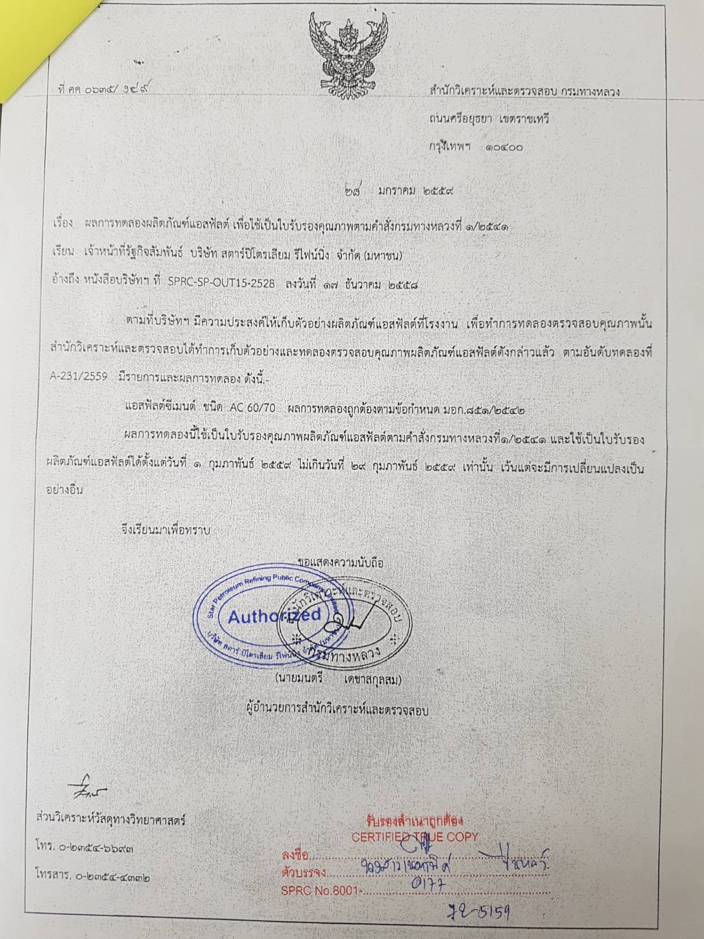
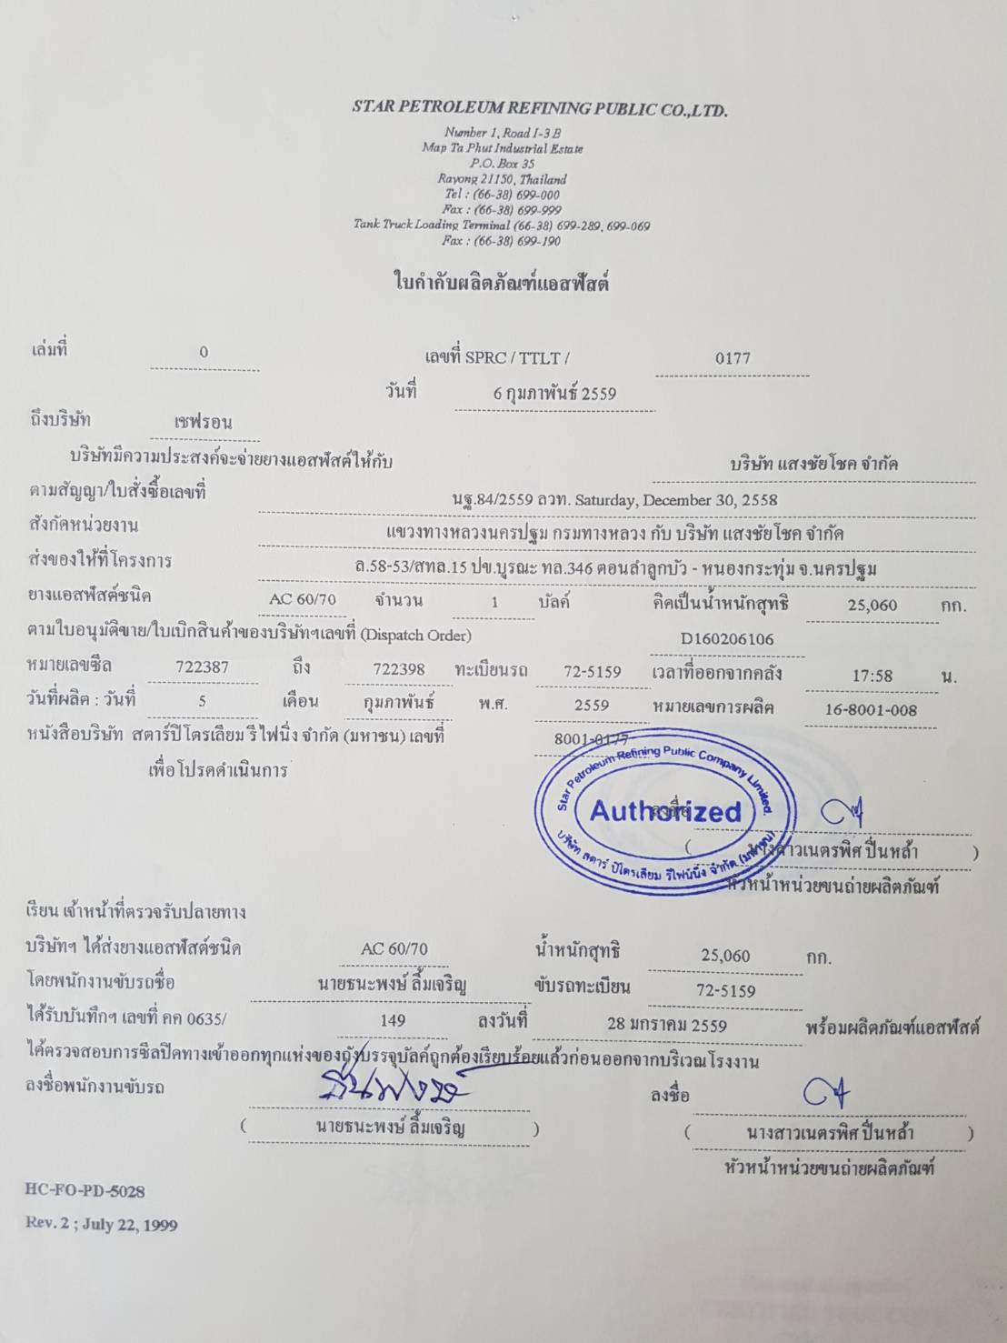
การตรวจรับ Asphalt Cement
ใบรับรองคุณภาพ
ใบสั่งจ่าย

Slide 11
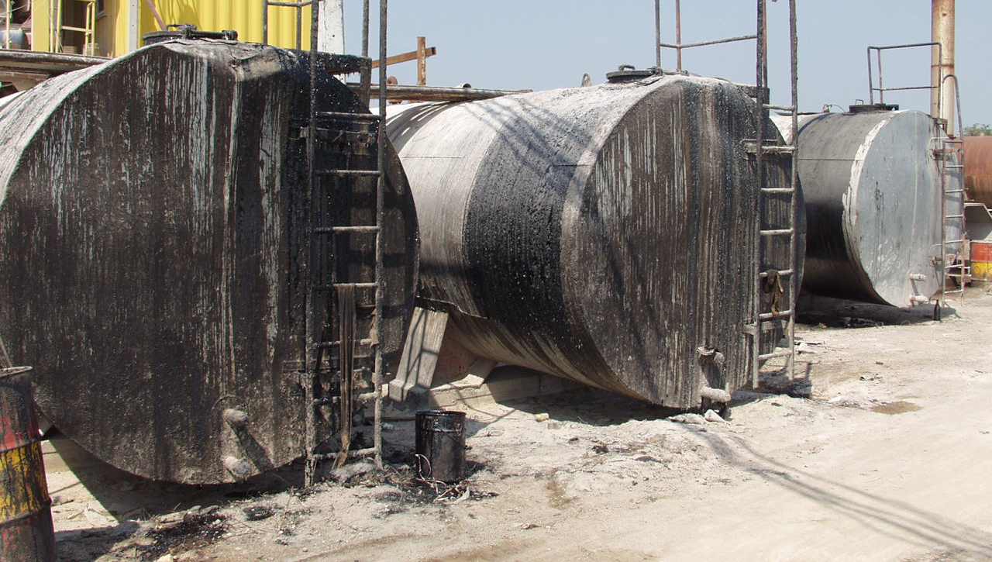
ถังเก็บ Asphalt Cement
Para AC
AC 40-50
AC 60-70
ต้องมีถังเก็บ AC แยกแต่ละชนิดอย่างชัดเจน ไม่ให้ปนกัน
ส่วนตรวจสอบและวิเคราะห์ทางวิศวกรรม สทล.15

Slide 12
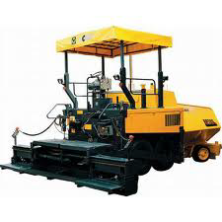
การก่อสร้างผิวทางแอสฟัลต์คอนกรีต
การตรวจสอบเครื่องจักรที่ใช้ในการก่อสร้าง
เครื่องปู (Paver)
เป็นระบบขับเคลื่อนได้ด้วยตัวเอง
ชนิดตีนตะขาบหรือล้อยาง
สามารถควบคุมความเร็วได้สม่ำเสมอ
แผ่นเตารีดยาว ≥ 2.4 ม.สามารถขยายได้ ≥ 3.5 ม.
สว่านซ้ายขวาแยกการทำงานกัน
กระบะจะต้องเป็นแบบข้างกระบะสามารถหุบได้
ส่วนตรวจสอบและวิเคราะห์ทางวิศวกรรม สทล.15

Slide 13
ข้อกำหนดรถบดงานผิวทางแอสฟัลต์
ชนิด | ขนาด | จำนวน
ล้อเหล็ก 2 ล้อ | ≥ 8 ตัน (เพิ่ม น.น.จนได้ไม่น้อยกว่า ≥10 ตัน) (น.น./ความกว้างของล้อ : ≥37.9 กก./ซม.) | 1 คัน
ล้อเหล็กสั่นสะเทือน | AC : ≥ 4 ตัน (ผิว 3.5 cm) ≥ 6 ตัน (ผิว 4.0 cm ขึ้นไป) (นน./ความกว้างของล้อ : ≥22.0 กก./ซม.) | 1 คัน
 | PMA ; NRMA: ≥ 6 ตัน
ล้อยาง | ≥10 ตัน (เพิ่ม น.น.ได้) ลมยางก่อนบดทับ 70 –75 psi ขณะบดทับ ≤90 psi ทุกล้อต่างกันไม่เกิน 5 psi | AC: ≥ 3 คัน ≥ 9ล้อ PMA;NRMA: ≥ 4 คัน ≥ 7ล้อ
ส่วนตรวจสอบและวิเคราะห์ทางวิศวกรรม สทล.15

Slide 14
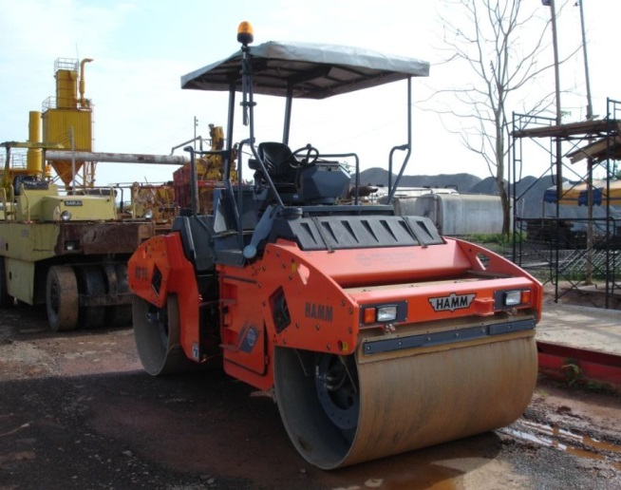
รถบดล้อเหล็กแบบสั่นสะเทือน
ระบบสั่นสะเทือนทำงานได้ดีทั้งสองล้อ
ผิวล้อเรียบ ไม่สึกเป็นหลุม
มีถังน้ำ ระบบฉีดน้ำ มีคลาดผิวล้อ
สามรถควบคุมการขับเคลื่อนเดินหน้าถอยหลัง ความเร็ว การหยุด
ประสบการณ์ของคนขับ
ส่วนตรวจสอบและวิเคราะห์ทางวิศวกรรม สทล.15
ส่วนตรวจสอบและวิเคราะห์ทางวิศวกรรม สทล.15

Slide 15
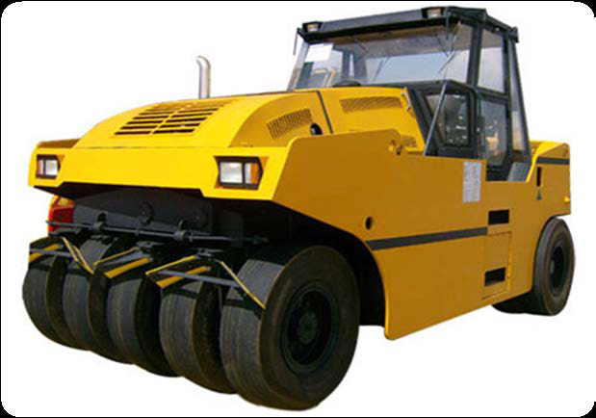
รถบดล้อยาง
ล้อมีผิวหน้าเรียบ Ø ≥ 50 ซม.
มีถังน้ำ ระบบฉีดน้ำ มีคลาดผิวล้อ
ความเร็ว
ระบบหยุดรถ (เบรค)
คนขับต้องใจเย็น
ส่วนตรวจสอบและวิเคราะห์ทางวิศวกรรม สทล.15

Slide 16
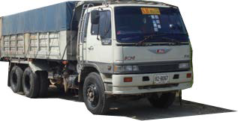
รถบรรทุก
มีจำนวนเพียงพอกับกับกำลังการผลิต
กระบะไม่รั่ว
มีผ้าใบคลุมขณะขนส่ง
ไม่มีวัสดุไม่พึงประสงค์ติดที่กระบะ
ส่วนตรวจสอบและวิเคราะห์ทางวิศวกรรม สทล.15

Slide 17
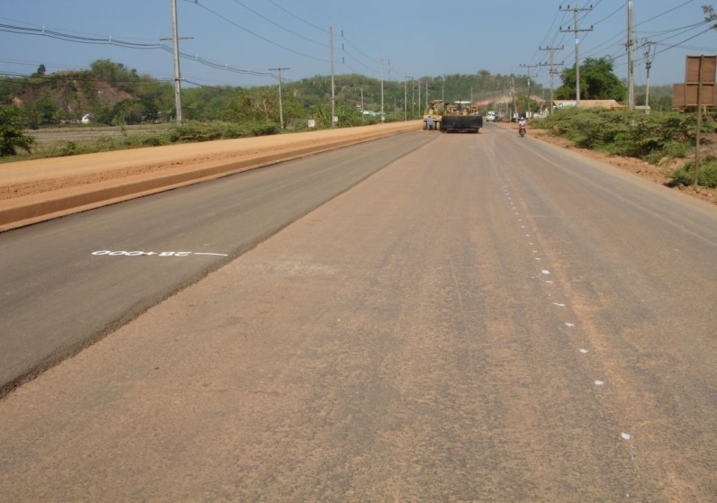
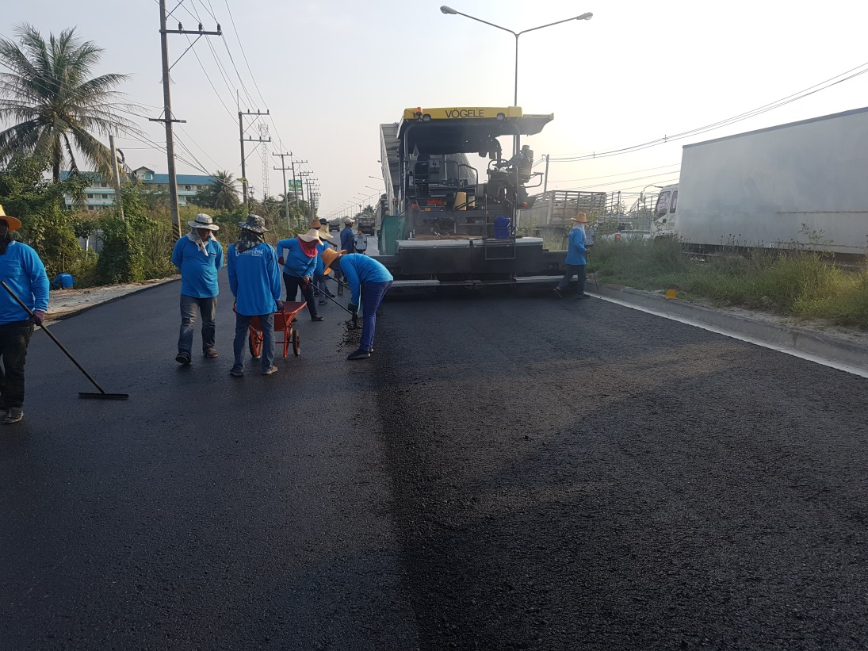
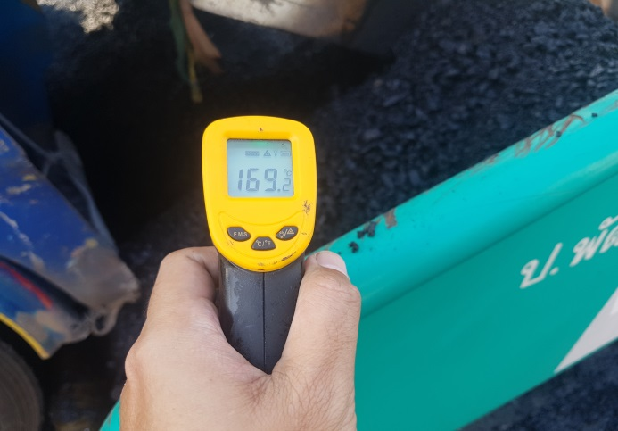
การควบคุมการก่อสร้าง
หยุดรถบรรทุกระยะสั้นๆก่อนถึงแล้วให้ Paver เดินหน้าเข้าหาแล้วทำการเท
ตีเส้นกำหนดแนวการปู
ห้ามปูขณะฝนตกหรือเมื่อผิวชั้นทางที่จะปูเปียกชื้น
ใช้ความเร็วในการปูที่คงที่
ตรวจสอบอุณหภูมิก่อนปู
ส่วนตรวจสอบและวิเคราะห์ทางวิศวกรรม สทล.15

Slide 18
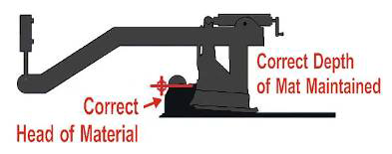
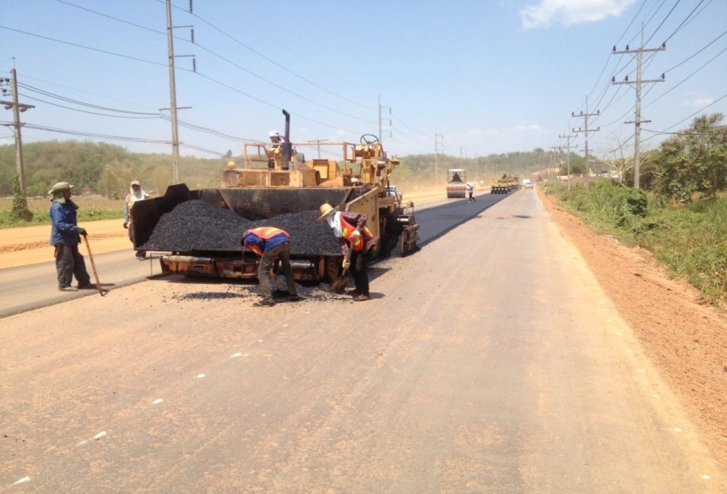
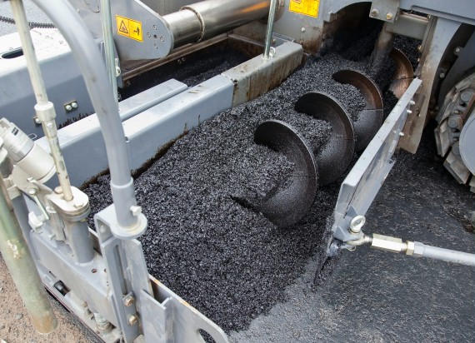
การควบคุมการก่อสร้าง
เมื่อมีแอสฟัลต์คอนกรีตร่วงหน้าเครื่องปูให้รีบตักออก
ไม่ป้อนแอสฟัลต์คอนกรีตมากหรือน้อยกว่า Auger
ส่วนตรวจสอบและวิเคราะห์ทางวิศวกรรม สทล.15

Slide 19
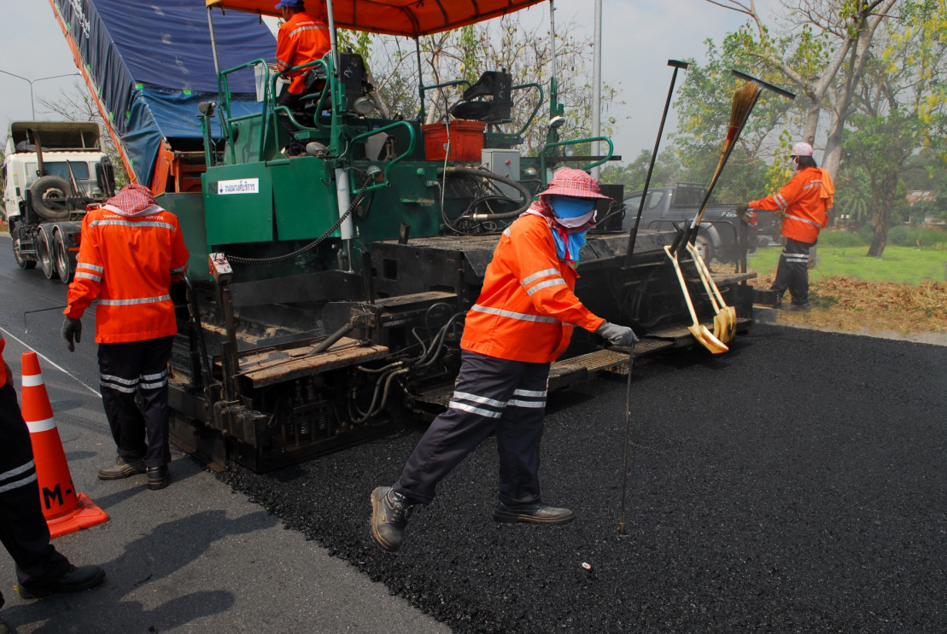
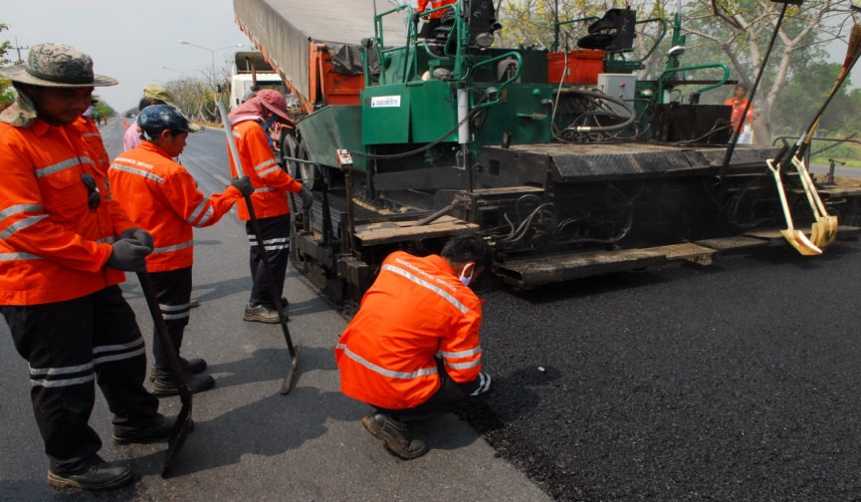
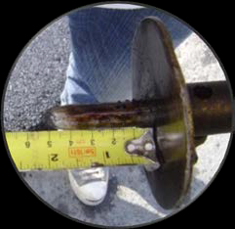
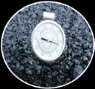
การควบคุมการก่อสร้าง
เมื่อเจอว่าวัสดุเกิดการ Segregate ให้นำวัสดุส่วนละเอียดมาสาดและทำการเกลี่ยแต่งให้เรียบร้อย
ตรวจสอบอุณหภูมิระหว่างปู
ตรวจสอบความหนาเป็นระยะ
ส่วนตรวจสอบและวิเคราะห์ทางวิศวกรรม สทล.15

Slide 20
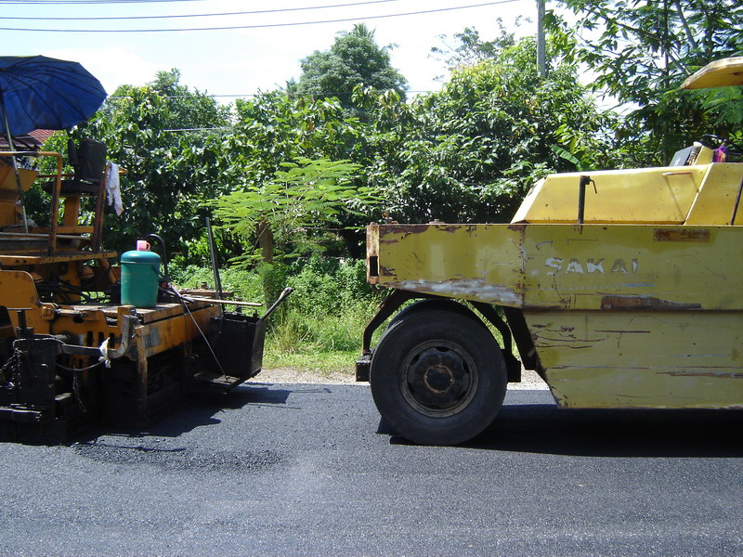
การควบคุมการก่อสร้าง
ตรวจสอบระบบการอัดขั้นต้นรถปูว่ายังทำงานปกติหรือไม่
Cold Spot
เตารีดเสริมสูงกว่าเตารีดหลัก
ส่วนตรวจสอบและวิเคราะห์ทางวิศวกรรม สทล.15

Slide 21
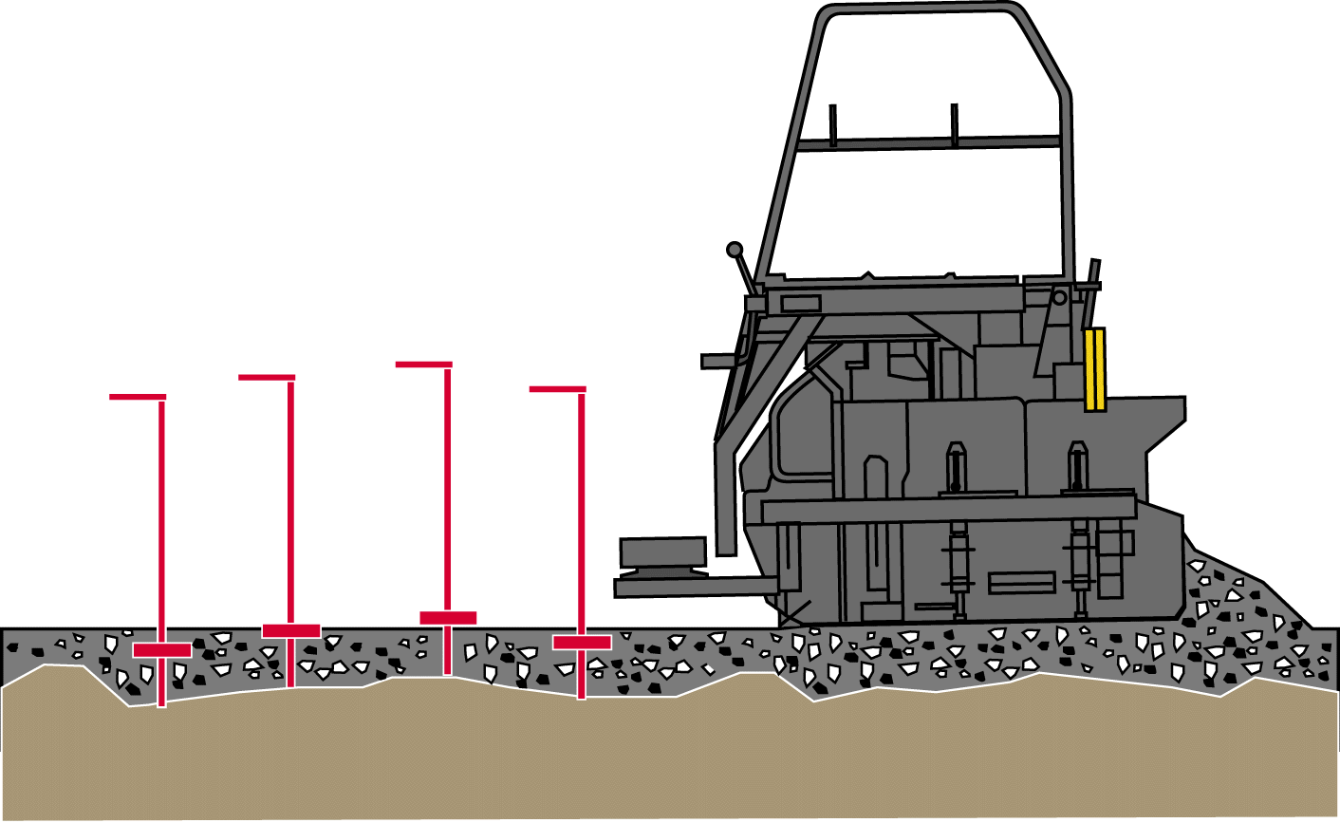
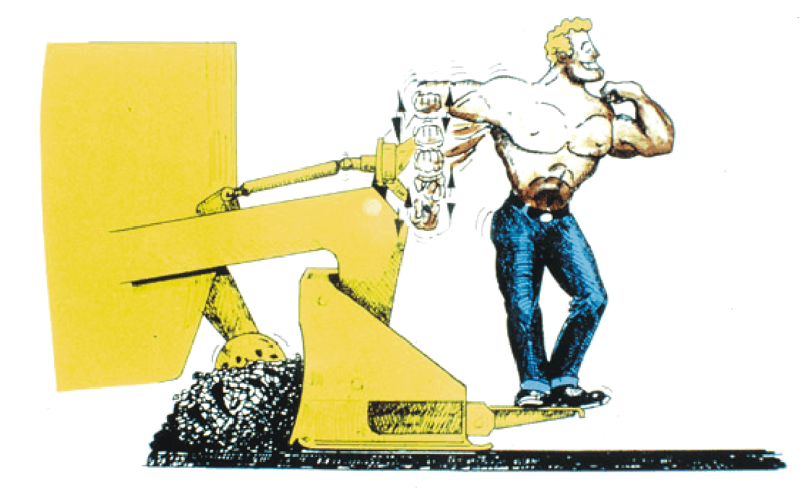
การควบคุมการก่อสร้าง
แล้วปรับบ่อยๆจะดีไหม…….
ตรวจสอบความหนาเป็นระยะ
เผื่อ 20-25% ความหนาทำแปลงทดลอง
ปรับความหนาให้ได้ตามแบบ
ส่วนตรวจสอบและวิเคราะห์ทางวิศวกรรม สทล.15

Slide 22
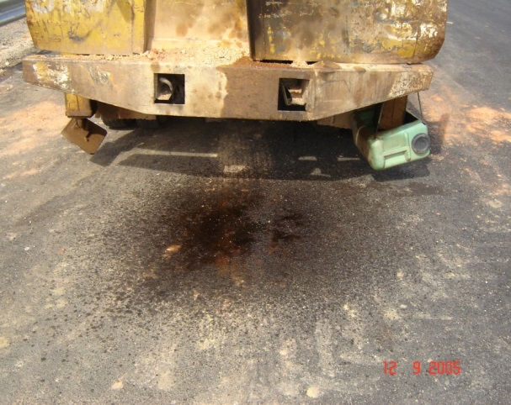
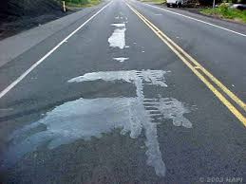
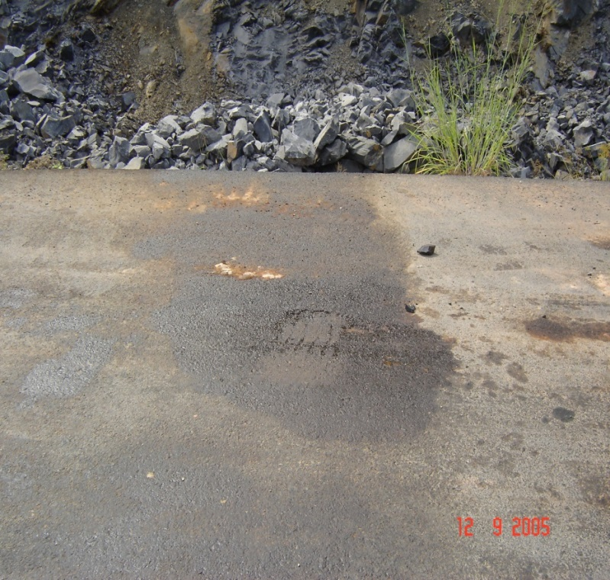
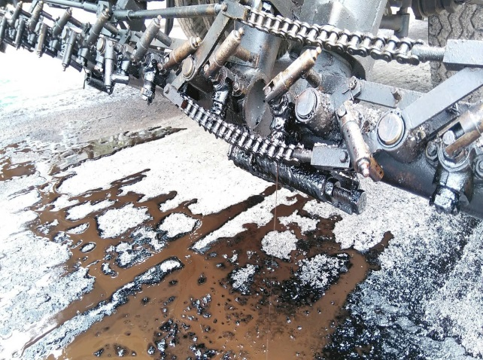
การควบคุมการก่อสร้าง
การเกิด Bleeding
ปริมาณ AC เกิน
การสะสมของส่วนละเอียดในห้องผสม
น้ำมันรั่วจากเครื่องจักรลงบนผิวทาง
ยางรั่วไหลจากรถลาดยาง
ส่วนตรวจสอบและวิเคราะห์ทางวิศวกรรม สทล.15

Slide 23
การควบคุมการก่อสร้าง
ชนิดแอสฟัลต์ | อุณหภูมิ (Cº)
 | โรงงานผสม | ขั้นต้น | ขั้นกลาง | ขั้นสุดท้าย
AC.60-70 | 121-168 | >120* | >95 | >66
AC.40-50 | 126 - 173 | >125 | -** | -**
NRMA | 170±10 | 140* | -** | -**
PMA | 170±10 | 140* | -** | -**
หมายเหตุ : * อุณหภูมิขณะปูแตกต่างจากโรงงานผลิตไม่เกิน 14 Cº หรือตามผู้ผลิต
** ทำการบดทับขั้นกลางและขั้นสุดท้ายให้ดำเนินการต่อเนื่องทันที
ส่วนตรวจสอบและวิเคราะห์ทางวิศวกรรม สทล.15

Slide 24
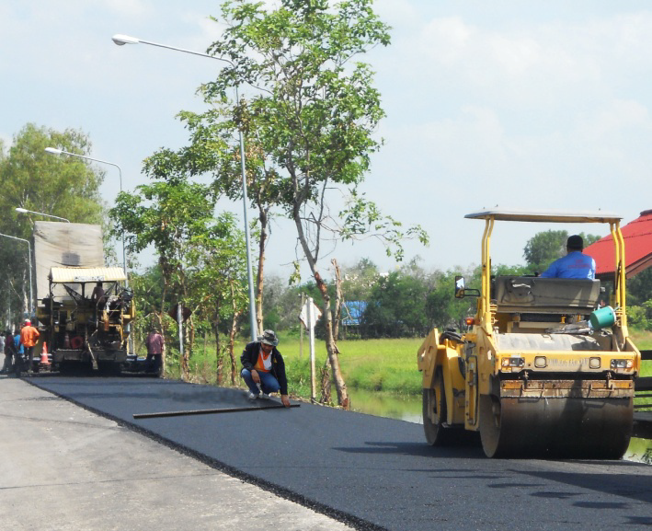
การควบคุมการก่อสร้าง
ตรวจสอบสอบความเรียบขณะก่อสร้าง
ส่วนตรวจสอบและวิเคราะห์ทางวิศวกรรม สทล.15

Slide 25
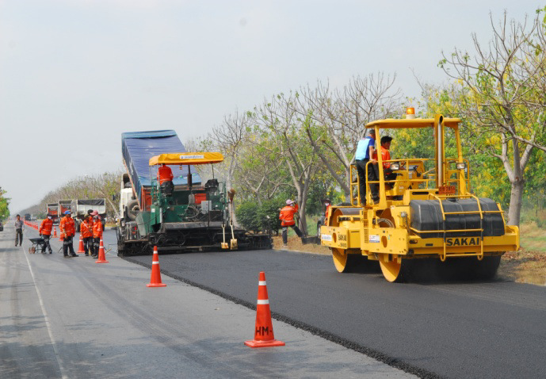
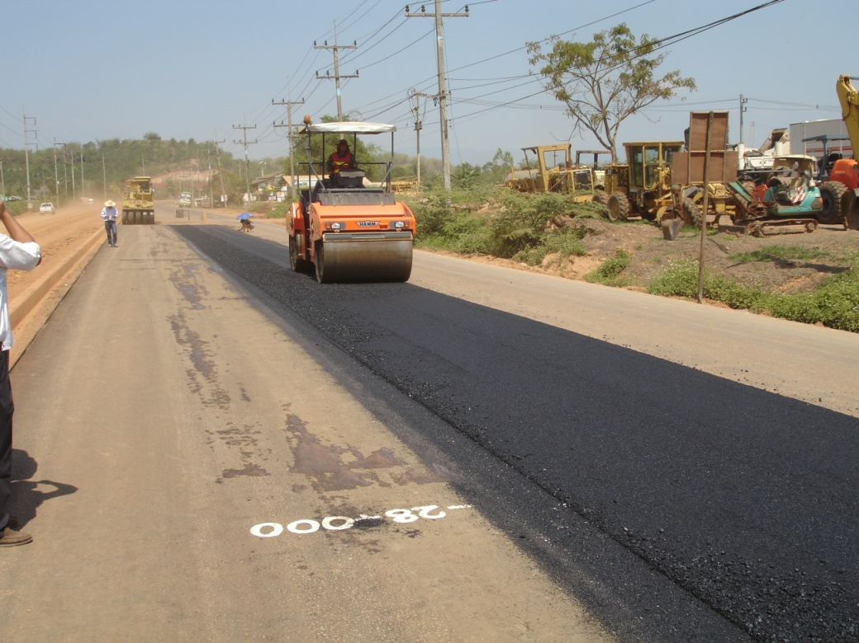
การบดทับขั้นต้น
ใช้รถบดล้อเหล็กชนิดสั่นสะเทือน
การบดอัดรอยต่อตามขวาง
ตรวจสอบความเรียบหลังการบด
การบดอัดรอยต่อตามยาว
ส่วนตรวจสอบและวิเคราะห์ทางวิศวกรรม สทล.15

Slide 26
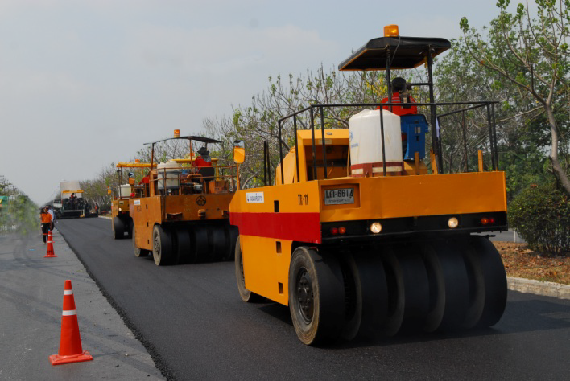
การบดทับขั้นกลาง
ใช้รถบดล้อยาง
ส่วนตรวจสอบและวิเคราะห์ทางวิศวกรรม สทล.15

Slide 27
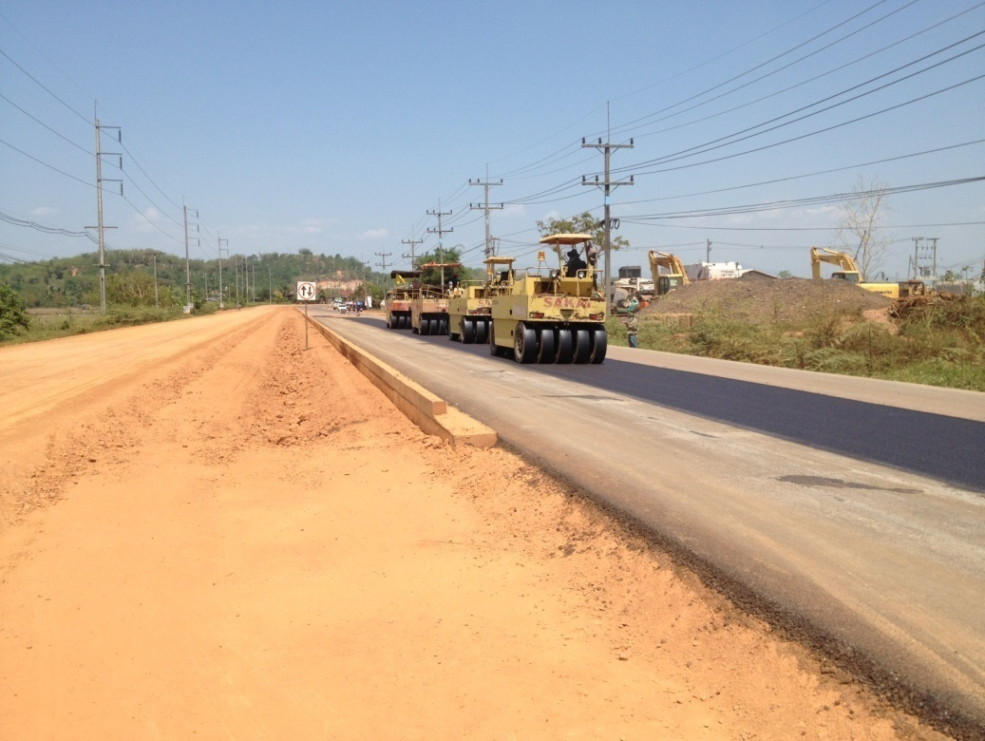
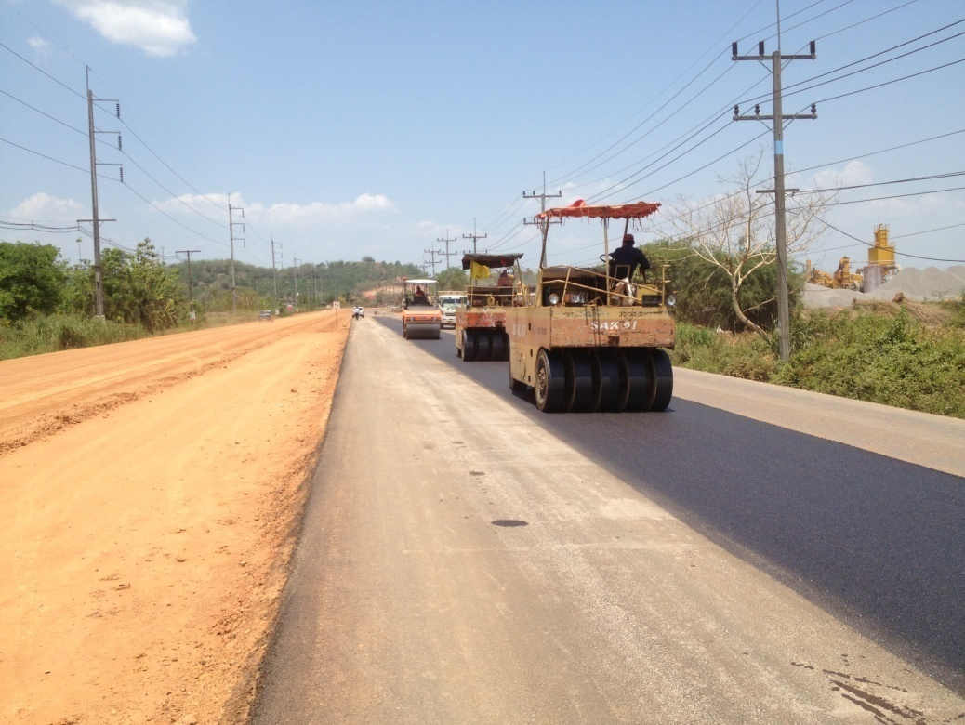
การบดทับขั้นสุดท้าย
รถบดล้อยาง
รถบดล้อเหล็กชนิดสั่นสะเทือน
ส่วนตรวจสอบและวิเคราะห์ทางวิศวกรรม สทล.15

Slide 28
การก่อสร้างรอยต่อแบบต่างๆ
การทำรอยต่อตามขวางด้วยไม้
การทำรอยต่อตามขวางด้วยแผ่นวัสดุสำเร็จรูปใดๆ
ส่วนตรวจสอบและวิเคราะห์ทางวิศวกรรม สทล.15

Slide 29
การคำนวณหาปริมาณแอสฟัลต์คอนกรีตที่ปู
$$ความหนาแน่น=\frac{มวล}{ปริมาตร}$$
สมมติ : แอสฟัลต์คอนกรีต 12 ตัน ความหนาแน่น 2.400 ตัน/ลบ.ม.ความหนา 0.05 ม. ความกว้างการปู 3.50 ม .จะปูได้ความยาวเท่าไหร่
$$ความยาว=\frac{มวล}{ความหนาแน่น x หนา x กว้าง}$$
$$L=\frac{12}{2.400 x 0.05 x 3.50}$$
$$L=28.6 ม. ที่ความกว้าง 3.50 ม.$$
ถ้าอยากทราบความหนาจะทำอย่างไร ?
ส่วนตรวจสอบและวิเคราะห์ทางวิศวกรรม สทล.15

Slide 30
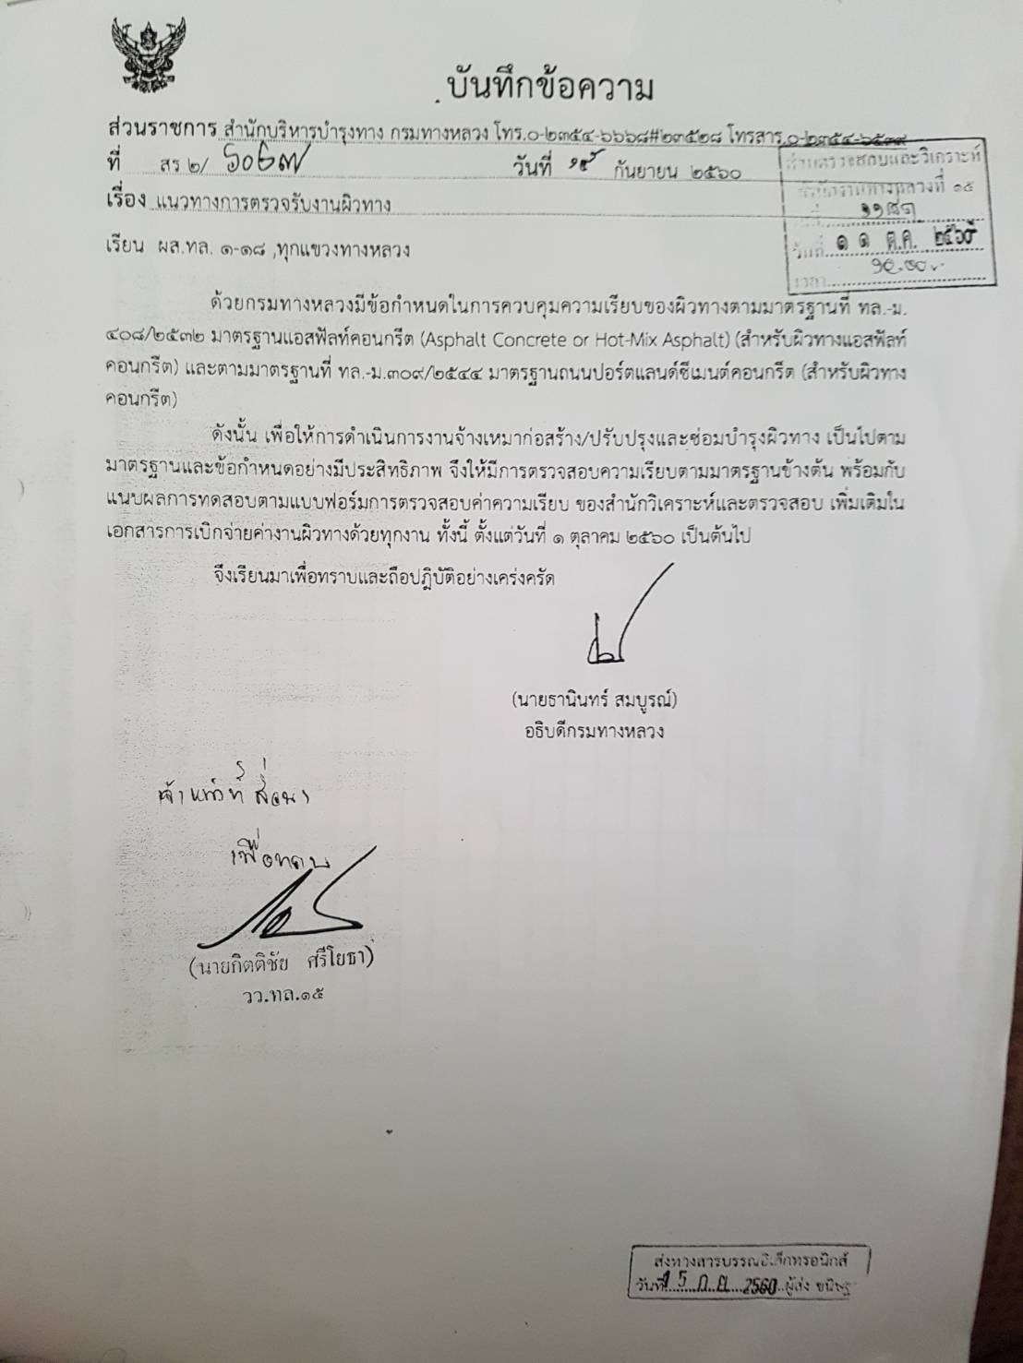
การวัดความเรียบ
แนวทางการตรวจรับงานผิวทาง
ตามบันทึกข้อความที่ สร.2/6027 ลว.15 กันยายน 2560 เรื่องแนวทางการตรวจรับงานผิวทาง
ส่วนตรวจสอบและวิเคราะห์ทางวิศวกรรม สทล.15

Slide 31
การวัดความเรียบ
แบบฟอร์มและวิธีการวัดความเรียบการตรวจวัดความคลาดเคลื่อนของผิวทางด้วยไม้บรรทัดตรง
(Straight Edge)
ตามบันทึกข้อความที่ สว./5006 ลว.17 พฤศจิกายน 2560 เรื่องการตรวจวัดความคลาดเคลื่อนของผิวทางด้วยไม้บรรทัดตรง (Straight Edge)
ส่วนตรวจสอบและวิเคราะห์ทางวิศวกรรม สทล.15

Slide 32
แบบฟอร์มการวัดความเรียบตามขวาง
ช่องจราจรที่วัด
ทำการวัดทุกๆระยะ 10 ม.
วัดครั้งที่ 1 ระยะ 0-3 ม.
วัดครั้งที่ 2 ระยะ 1.5-4.5 ม.
กม.เริ่มต้นการก่อสร้าง
วัดครั้งที่ 3 ระยะ 2.0-5.0 ม.
LT.
ช่วงการวัดครั้งที่ 1
ถนน
สังเกตเราไม่ได้เริ่มที่ 3.0 ม.
1.50
3.50

Slide 33
แบบฟอร์มการวัดความเรียบตามยาว
ช่วงการวัดครั้งที่ 1
กม.เริ่มต้นการก่อสร้าง
แนวล้อซ้าย
แนวล้อขวา

Slide 34
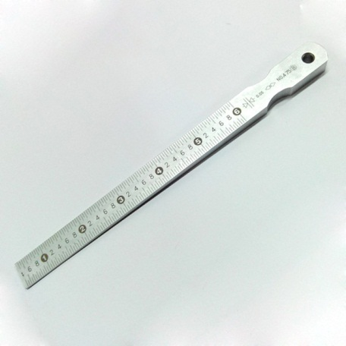
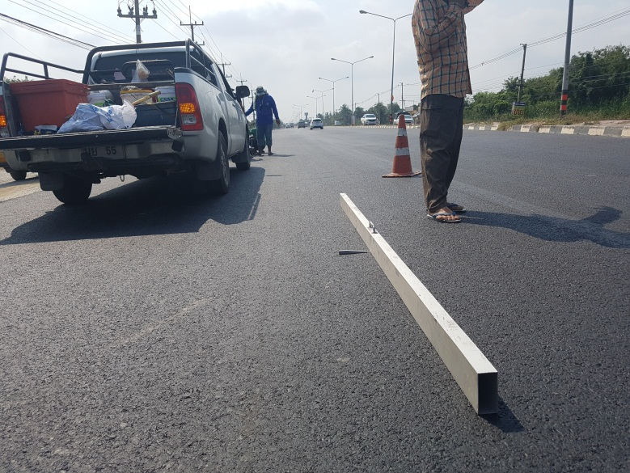
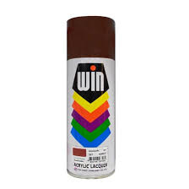
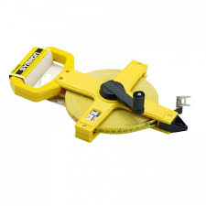
เครื่องมือวัดความเรียบ
ลิ่มวัดระยะ
ชอล์ก
ไม้บรรทัดวัดความเรียบ
ทรงลิ่ม อ่านค่าละเอียด 0.1 มม.
สีสเปรย์
เทปวัดระยะ
แนะนำ เหล็กกล่องอลูมิเนียม 2”x4” ยาว 3 ม. ติดมือจับ
ส่วนตรวจสอบและวิเคราะห์ทางวิศวกรรม สทล.15

Slide 35
วิธีการวัดความเรียบ
1.3
5.3
5.1
การวัดความเรียบตามขวาง กรณีที่ 1
CL
3.9
LT.
RT.
วัดทุกระยะ 10 เมตร
2.00
3.50
3.50
2.00
ส่วนตรวจสอบและวิเคราะห์ทางวิศวกรรม สทล.15

Slide 36
วิธีการวัดความเรียบ
1.8
5.3
5.1
การวัดความเรียบตามขวาง กรณีที่ 2
4.4
2.3
CL
3.8
LT.2
LT.1
วัดทุกระยะ 10 เมตร
2.00
3.50
3.50
1.00
ส่วนตรวจสอบและวิเคราะห์ทางวิศวกรรม สทล.15

Slide 37
วิธีการวัดความเรียบ
2.3
3.5
การวัดความเรียบตามขวาง กรณีที่ 3
2.8
5.3
5.6
CL
3.9
LT.1
LT.2
วัดทุกระยะ 10 เมตร
2.00
3.50
3.50
ส่วนตรวจสอบและวิเคราะห์ทางวิศวกรรม สทล.15

Slide 38
วิธีการวัดความเรียบ
ช่องจราจรกว้าง 3.50 ม. ระยะแนวล้อที่วัด 0.80 ม.
ช่องจราจรกว้าง 3.60 ม. ระยะแนวล้อที่วัด 0.85 ม.
0.80
0.80
การวัดความเรียบตามยาว กรณีที่ 1
1.8
2.3
2.6
2.1
LT.
RT.
1.6
2.8
2.1
1.9
LT.
RT.
LT.
CL
RT.
2.00
3.50
3.50
2.00
ส่วนตรวจสอบและวิเคราะห์ทางวิศวกรรม สทล.15

Slide 39
วิธีการวัดความเรียบ
การวัดความเรียบตามยาว กรณีที่ 2
0.80
0.80
LT.
RT.
LT.
RT.
CL
LT.2
LT.1
2.00
3.50
3.50
ส่วนตรวจสอบและวิเคราะห์ทางวิศวกรรม สทล.15

Slide 40
จบการนำเสนอ
ปัญหาและข้อซักถาม
ส่วนตรวจสอบและวิเคราะห์ทางวิศวกรรม สทล.15

